Slide 1


특화 프로젝트 중간발표
C202 WAYG

Slide 2

목차
Table of contents
1
기획 배경
2
설계 내용
3
개발 분량
4
향후 계획

Slide 3

Part 1
기획 배경

Slide 4
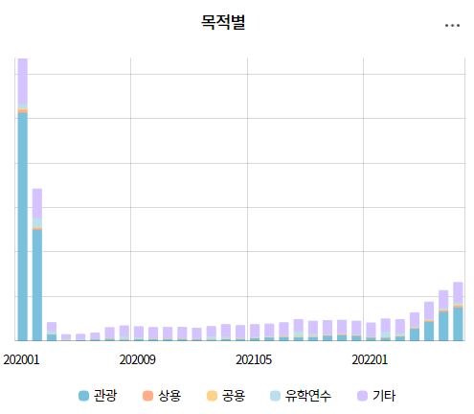
Part 1
기획 배경
코로나 이후 급격하게 줄었던 관광,
2022년 3월 이후 관광객 수 연일 상승 중
출처: 한국관광 데이터랩

Slide 5
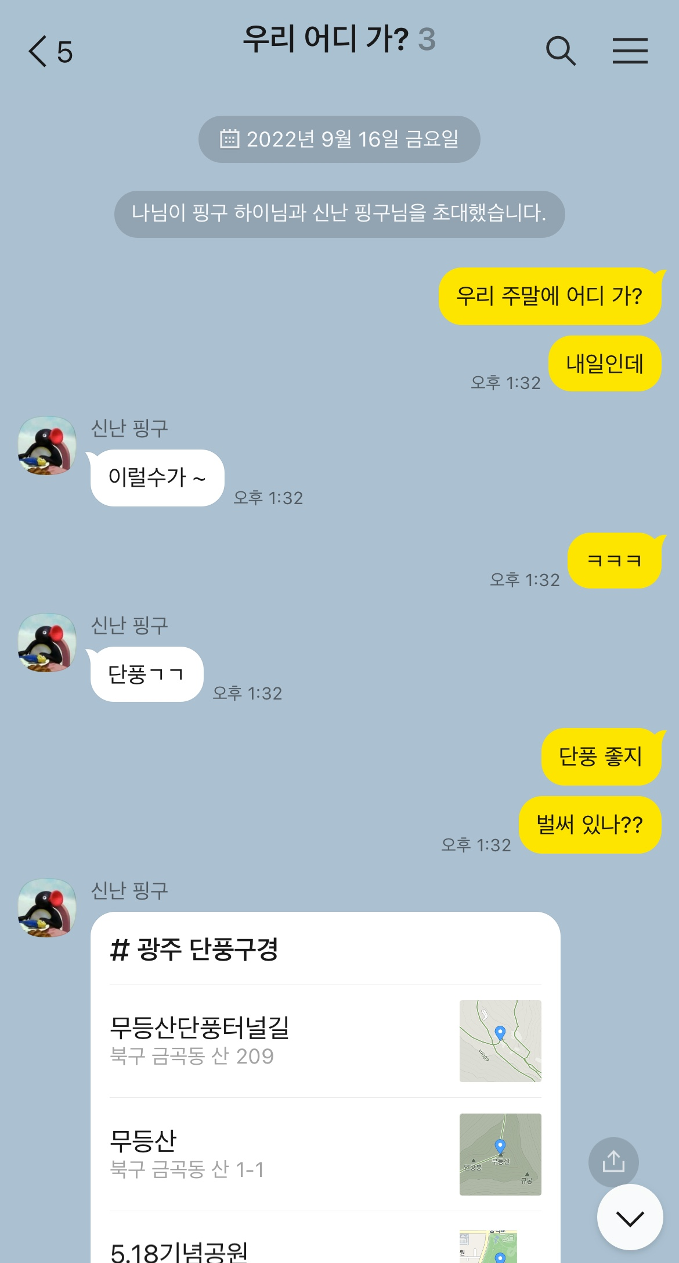
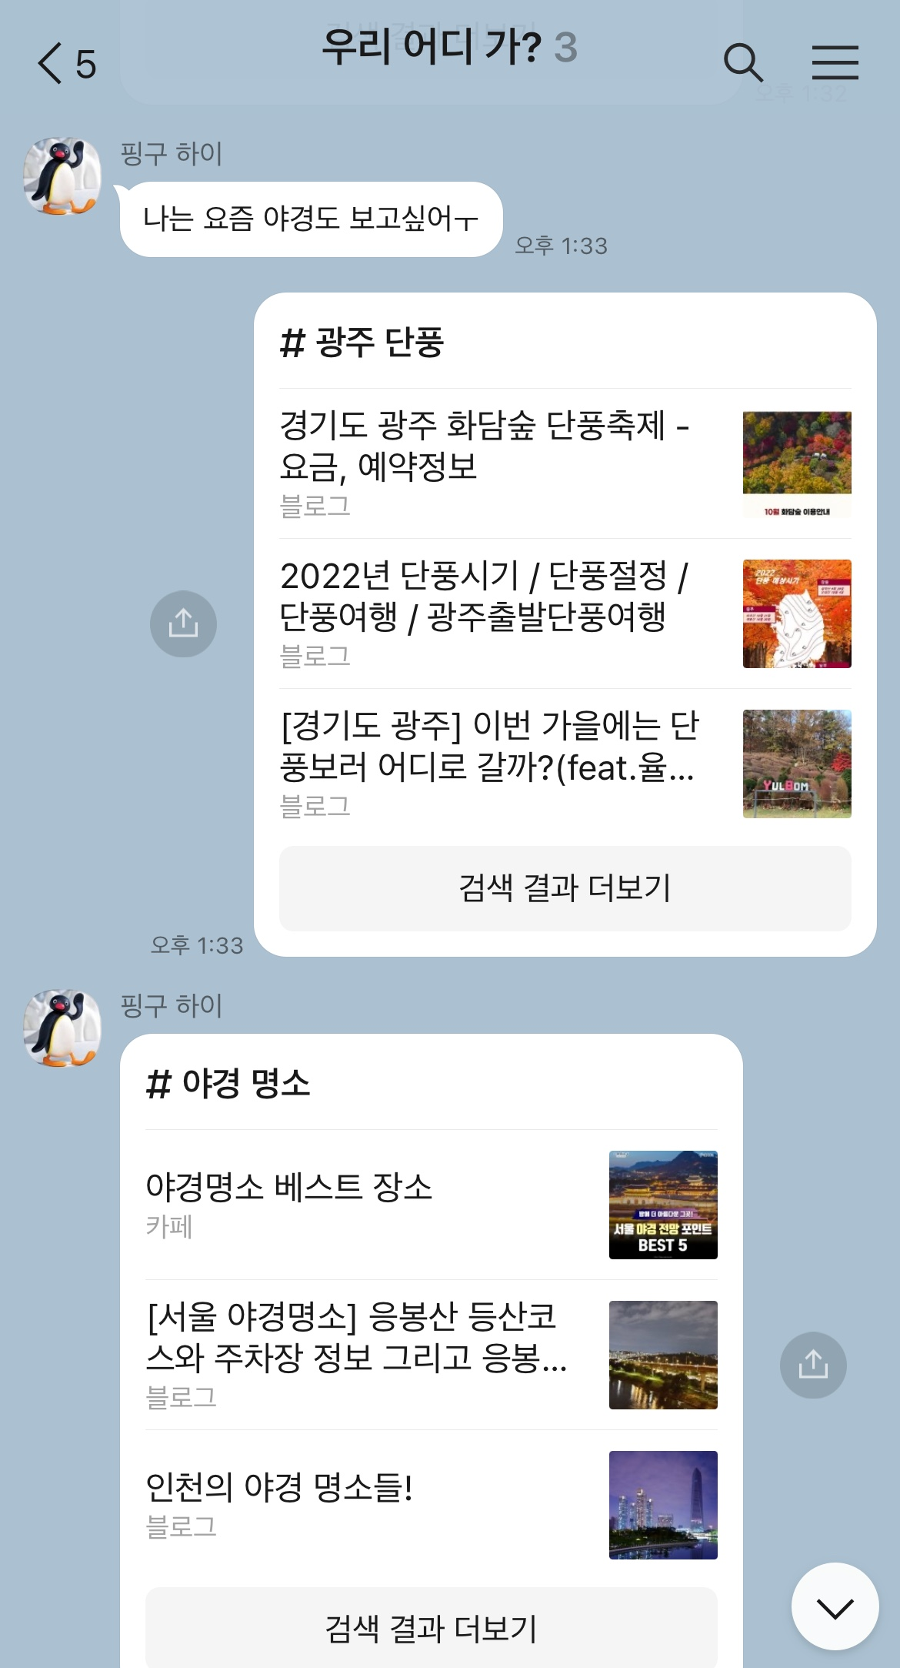
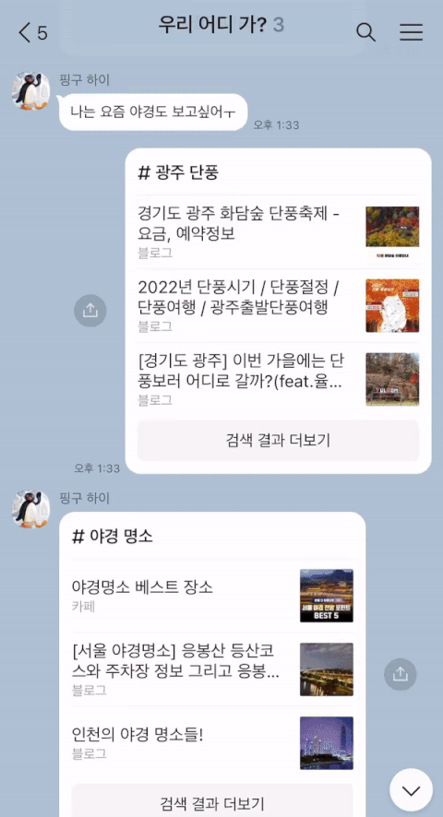
Part 1
기획 배경
인터넷 정보는 정리되어 있지 않고 산발적으로 주어지기 때문에 선택하기 힘듦
Notes:
인터넷에서는 정보가 정리되어 있지 않고 산발적으로 주어짐.... 그래서 선택할 때 힘듦.....
설명 -> 정보가 너무 많고 한눈에 알아보기 어렵다... 그리고 블로그는 광고가 많다...

Slide 6
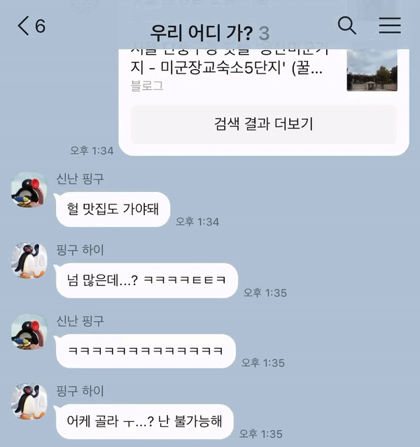

Part 1
기획 배경
사용자 질문에 따른 여행지 추천 시스템

Slide 7
Part 2
설계 내용

Slide 8
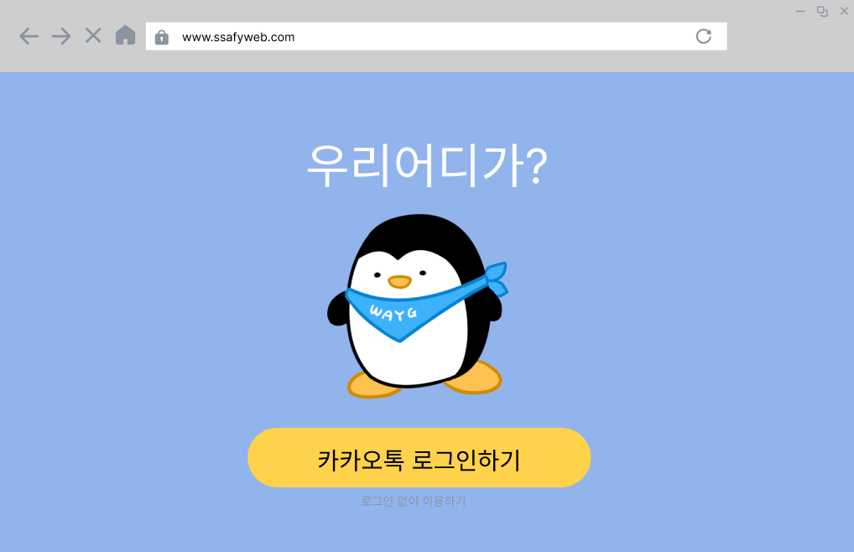
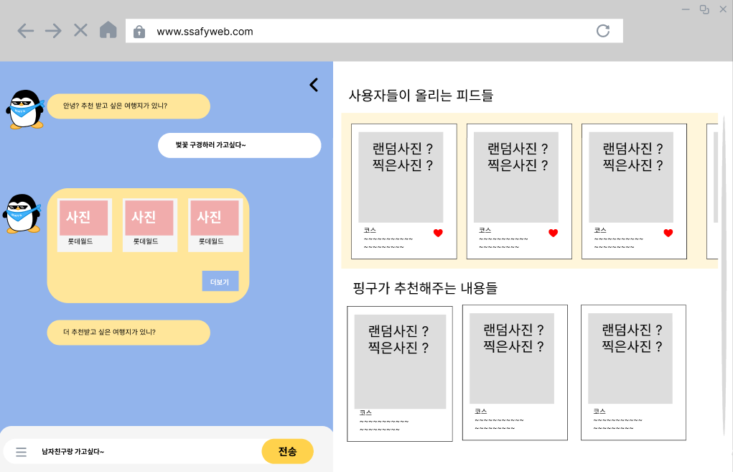
Part 2
와이어 프레임
로그인 화면(카카오톡 로그인)
메인 화면(챗봇 형식)

Slide 9
Part 2
와이어 프레임
메인 페이지 (입력 후 여행지 추천 받기)

Slide 10
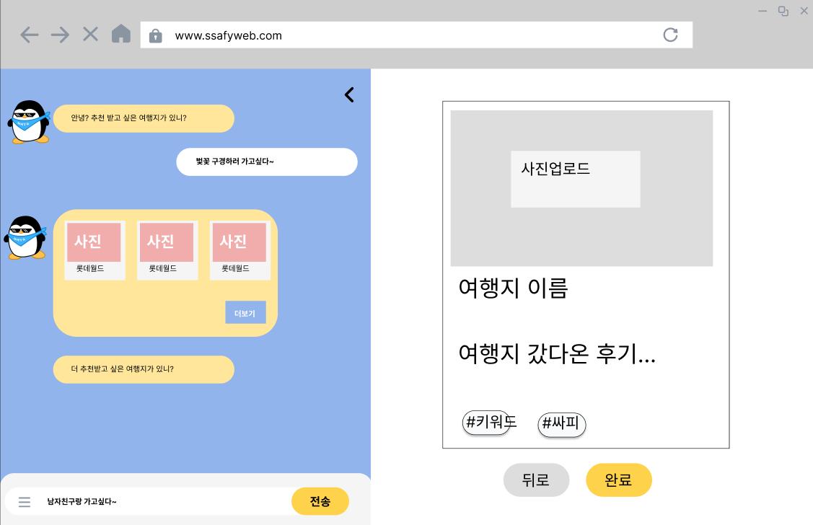
Part 2
와이어 프레임
카톡 로그인 한 고객만 이용 가능

Slide 11
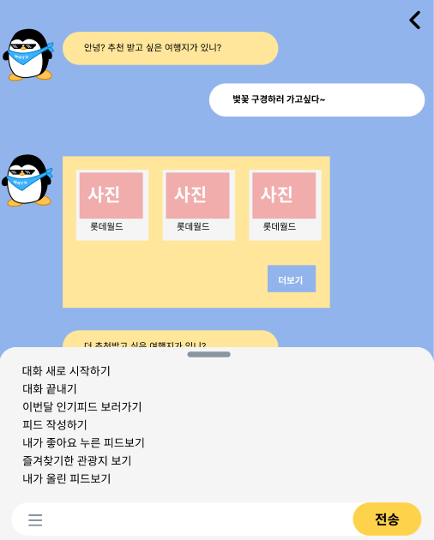
Part 2
와이어 프레임
목록 버튼 클릭 시
해당 기능 이용 가능

Slide 12

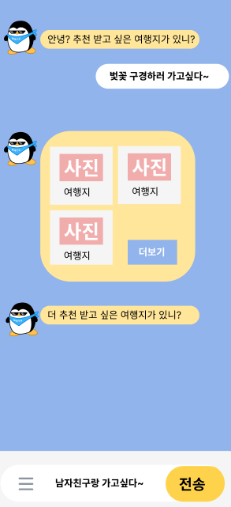
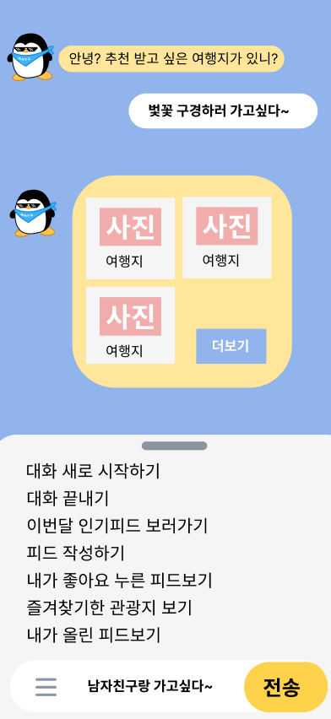
Part 2
와이어 프레임
반응형 웹, 모바일에서도 최적화된 UI, 높은 접근성

Slide 13
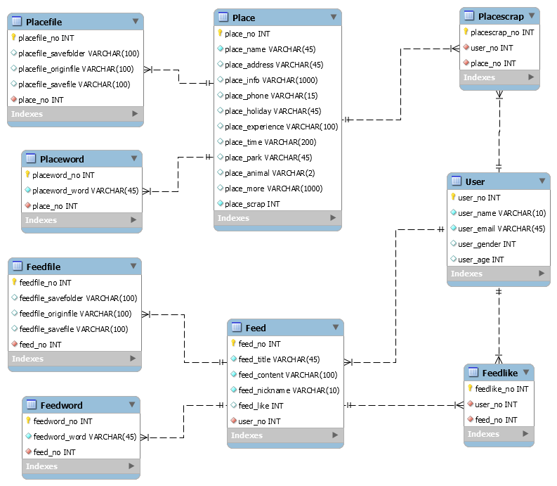
Part 2
ERD

Slide 14













Part 2
시스템 아키텍처

Slide 15




Part 2
크롤링
Anaconda 환경에서 jupyter notebook 사용 Selenium 사용
약 12000개의 여행지, 100개의 글 = 1,000,000 게시글
멀티 프로세싱 적용
28일 -> 7일 18시간 약 3.5배의 속도향상

Slide 16




Part 2
하둡
Konlpy.tag의 Okt를 이용해 형태소분리
품사 태그를 이용해 명사와 동사만 추출
Scikitlearn으로 tfidf 계산
DB에 tfidf와 단어, 관광지명을 한 튜플로 저장
맵리듀스를 활용해 분산처리
HDFS에 저장된 분석결과를 Sqoop를 통해 MySql로 이동시킨다

Slide 17
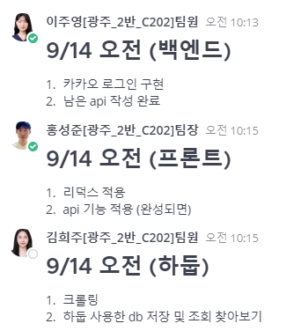
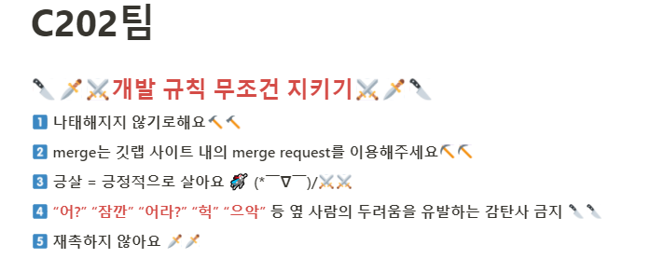
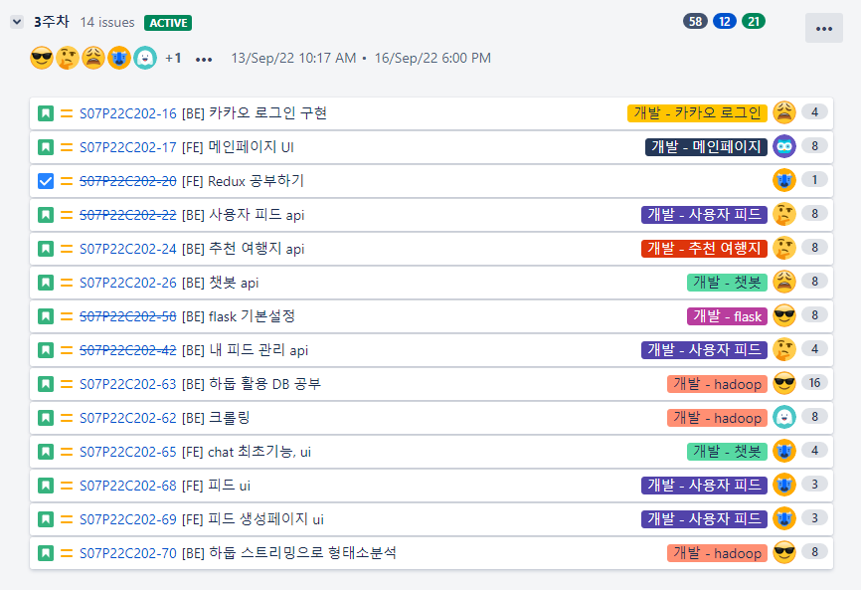
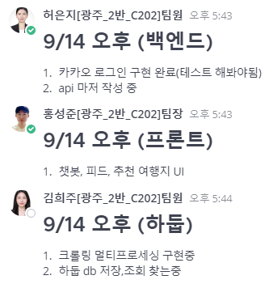
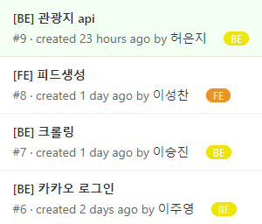
Part 2
프로젝트 진행 룰
아침 회의(스크럼)
개발 진행
저녁 회의(스크럼)
오늘 할 일 MM에 작성
논의가 필요한 이야기 진행
깃, 노션, 지라 활용
개발 중 생긴 이슈,
진행내용 공유

Slide 18
Part 3
개발 분량

Slide 19
Part 3
개발 분량
35
Front
로그인 페이지 구현
메인 페이지 구현
API 연결 중
70
Back
API 완료
카카오 API 연결 진행중
서버 연결 진행중(DB 연결 완료)
20
Hadoop
데이터 수집 진행중 ( 6000/11000) (단위: 백)
하둡 스트리밍

Slide 20
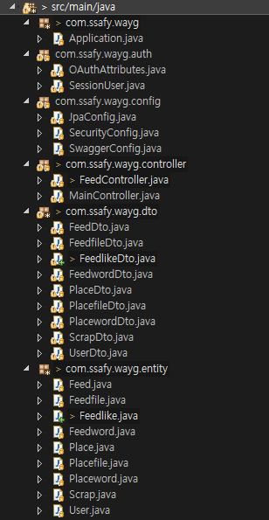
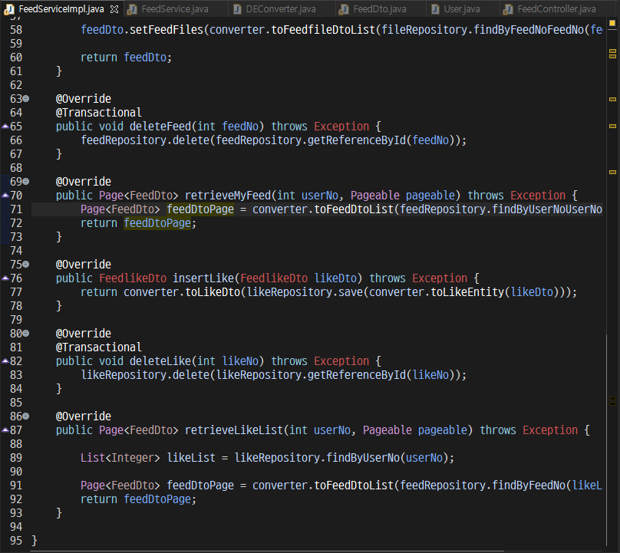
Part 3
개발 분량

Slide 21
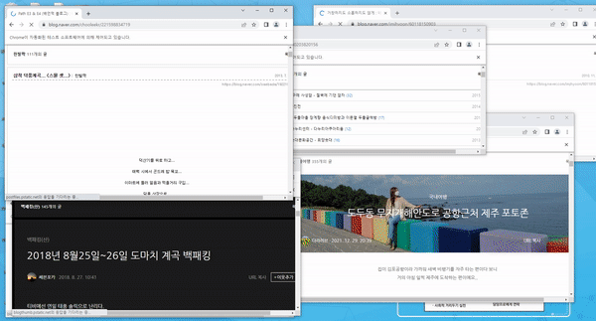
Part 3
개발 분량
약 백만여 개의 여행 관련 블로그 자료 크롤링 (60% 완료)

Slide 22
Part 4
향후 계획

Slide 23
Part 4
향후 계획
첫째
관광지 별 데이터의 형태소 분석을 통해 문서 당 단어 중요도(TF-IDF) DB에 저장
둘째
페이지 구현 완료 후 API와 연결(Spring, Flask)
셋째
프론트, 백 서버 배포

Slide 24

QnA

Slide 25
감사합니다

